Slide 1
RETROATIVIDADE
DA LEI
Particularidades
FILME “SECTION SPECIALE”
Fatos relevantes da época

Slide 2
(IR)RETROATIVIDADE DA LEI
Irretroatividade é a qualidade de não retroagir, não ser válido para o passado.
As leis e atos normativos em geral, a princípio, são editadas para que passem a valer para o futuro, desde a data da publicação ou a partir de um período fixado, geralmente no final do seu texto.
A principal razão para isso é que, se o ato passa a ser de cumprimento obrigatório, não poderia ser exigido antes do seu conhecimento dos que devem cumpri-lo.
Isso não impede, todavia, que uma lei que institua um benefício a ser concedido pelo Poder Público (um aumento salarial aos servidores públicos, por exemplo), gere efeitos retroativos, como exceção à regra geral.

Slide 3
IRRETROATIVIDADE DA LEI
No Direito Tributário
O princípio da irretroatividade da lei, especialmente no âmbito do Direito Tributário, é a regra geral, significando que deve-se aplicar a lei vigente no momento da ocorrência do fato gerador.
Tratando-se, assim, de aumento de tributo, o princípio da irretroatividade da lei deve ser cumprido rigorosamente, não sendo possível em um Estado democrático de direito que se exija o pagamento de tributos relativamente a atos jurídicos já realizados.
No Direito Penal
O princípio da irretroatividade da lei também tem aplicação pacífica tratando-se da definição de novas hipóteses para a caracterização de crime ou contravenção, ou mesmo aumento da pena ou nova agravante.
Dessa forma, no momento que o agente realiza um ato que possa ser moral ou socialmente condenável, ele tem condições de saber de antemão se a lei penal caracteriza aquela ação como crime ou não, se haveria algum agravante e qual a pena máxima prevista.
Aplica-se aqui o princípio universalmente aceito do nullum crimen nulla poena sine lege , que o Código Penal brasileiro colocou no seu artigo primeiro nos seguintes termos: "Art.1. Não há crime sem lei anterior que o defina. Não há pena sem prévia cominação legal".

Slide 4
Exceções ao princípio da irretroatividade da lei
  No Direito Penal, a irretroatividade não tem aplicação se a lei estabelecer pena mais branda ou deixar de considerar alguma ação como crime. É a chamada retroatividade benigna.
No Brasil
De acordo com o artigo 106 do Código Tributário Nacional - CTN, é possível a aplicação retroativa da lei, desde que nos mesmos contornos da retroatividade do Direito Penal.
Isso implica dizer que no direito tributário, tal como no direito penal, apenas admite-se a retroatividade benigna.
Nos termos do artigo 106 do CTN, a lei aplica-se a ato ou fato pretérito:
em qualquer caso, quando seja expressamente interpretativa, excluída a aplicação de penalidade à infração dos dispositivos interpretados
tratando-se de ato não definitivamente julgado:
  quando deixe de defini-lo como infração
  quando deixe de tratá-lo como contrário a qualquer exigência de ação ou omissão, desde que não tenha sido fraudulento e não tenha implicado em falta de pagamento de tributo
  quando lhe comine penalidade menos severa que a prevista na lei vigente ao tempo da sua prática.

Slide 5
Exceções ao princípio da irretroatividade da lei
Jurisprudência
A jurisprudência reconhece a aplicação retroativa em ambas as hipóteses referidas no art. 106 do CTN, como se observa nas seguintes decisões (trechos de ementas):
  "(...)Nos termos da legislação tributária (CTN, art. 106), a lei só pode ser aplicada a fato pretérito quando tiver natureza expressamente interpretativa, excluindo a aplicação de penalidades.“(TRF-5ª Região, AMS 93.05.15698-3/SE, Rel. Juiz Barros Dias (convocado), 2ª Turma, Decisão de 24/02/94. DJ de 30/05/94, p. 27.508).
  "(...)Nosso sistema tributário adotou, parcialmente, o princípio da retroatividade benéfica, permitindo que a lei nova possa reger fatos geradores pretéritos, desde que se trate de ato não definitivamente julgado. É o que determina o art. 106, II, do CTN.“(TRF-2ª Região, AC 2001.02.01.011566-3/RJ, Rel. Des. Federal Julieta Lídia Lunz, 1ª Turma, Decisão de 23/09/02, DJ de 20/11/02, p. 109).

Slide 6

SEÇÃO ESPECIAL DE JUSTIÇA
O DIRETOR
Konstantinos Gavras, mais conhecido como Costa-Gavras, em grego Κώστας Γαβράς, (Lutrá Iréas, Arcádia, 12 de fevereiro de 1933) é um cineasta grego, naturalizado francês, que se notabilizou por seus filmes de denúncia política e, mais recentemente, de ficção social.

Slide 7
SEÇÃO ESPECIAL DE JUSTIÇA
O diretor
Costa-Gavras:
    Costa-Gavras nasceu no vilarejo de Lutra Iréas, na península do Peloponeso, tendo completado os estudos secundários em Atenas. Após a guerra civil grega (1945-1949), deixou a Grécia para estudar Literatura na Sorbonne, em Paris.
    Interrompeu seus estudos em 1956, para se inscrever no Instituto de Altos Estudos Cinematográficos (IDHEC), iniciando sua carreira no cinema. Em seguida atuou como assistente de diretores como René Clair, Yves Allegret, René Clement, Marcel Ophuls, Jacques Demy. Henri Verneuil, e Jean Becker.
    Ganhou destaque no cenário internacional com o filme Z, de 1969, que denuncia abusos da ditadura militar na Grécia, nos anos 1960. O filme venceu o Oscar e o Globo de Ouro de melhor filme estrangeiro.
    Foi nomeado presidente da Cinemateca Francesa em 1981 e novamente em 2007.
    Costa-Gavras é adepto de um cinema político, tendo feito muitos filmes sobre as ditaduras, também na América Latina, dentre os quais um dos seus mais famosos, Desaparecidos, Um Grande Mistério (Missing), de 1982, que aborda a ditadura de Pinochet no Chile.
    No final dos anos 80 o cineasta mudou-se para os Estados Unidos, onde voltou a fazer bons filmes, após o criticado Um Homem, Uma Mulher, Uma Noite, de 1979. Seu penúltimo filme, "Amém", de 2002, criou polêmica ao retratar a relação da Igreja Católica com o Nazismo. Seu último filme, de 2005, foi "O Corte", cuja temática é o desemprego e a concorrência no mercado de trabalho.

Slide 8

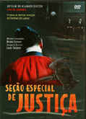
SEÇÃO ESPECIAL DE JUSTIÇA
O FILME
O ano é 1944. local é a França de Vichy.
Os alemães, que estavam em ocupação na França, desagradavam os jovens e os patriotas franceses.
Em resposta a prisões, um grupo resolve tomar uma atitude pesada contra os nazistas: matar um oficial.
Em contrapartida, o governo francês, frente as exigências alemãs, instaura um tribunal de exceção para (re)condenação de presos políticos.
Para tanto manipulam letras e pessoas ao ponto de poderem justificar seus atos.

Slide 9
Fatos relevantes da época
(do filme)
Mas o filme não retrata apenas o ocorrido na França na época da ocupação nazista.
Retrata também fatos que estavam por incomodar a Europa como um todo:
      26 de Janeiro - Fundação da SGI (Soka Gakkai Internacional) na Ilha de Guam, no Havaí.
      27 de Fevereiro - Em Portugal é aprovada a construção do Complexo Petroquímico de Sines.
      4 de Abril - Fundação da Microsoft
      19 de Julho - A finlandesa Anne Marie Pohtamo é eleita Miss Universo
      22 de novembro - Reimplantada a monarquia em Espanha, com a coroação do Rei Juan Carlos.
      Niki Lauda campeão mundial de Fórmula 1, com 64,5 pontos.

Slide 10
Fatos relevantes da época
(do filme)
Por óbvio que não eram estes fatos relevantes, mas sim as particularidades das épocas, ou seja, a discordância da sociedade com seus governos.
Na época em que o diretor Costa-Gravas rodou o roteiro do filme em questão, a Europa passava pelos chamados anos de chumbo.
Principalmente na Itália e Franca, havia uma insatisfação social frente às políticas nacionais. Terrorismo e medo tomavam conta da população.
A expressão anos de chumbo foi aplicada inicialmente a um fenômeno da Europa Ocidental, relacionado com a Guerra Fria e com a estratégia da tensão. Designa o período compreendido aproximadamente entre o pós-1968 e o fim dos anos 1970, na Alemanha, ou meados dos anos 1980, na França e na Itália — anos marcados por violência política, luta armada e terrorismo de esquerda e de direita, bem como pelo endurecimento do aparato repressivo dos estados democráticos da Europa Ocidental.
Posteriormente a expressão passou a designar esse período de radicalização política, também fora da Europa — particularmente nos países do Cone Sul.

Slide 11
FATOS RELEVANTES DA ÉPOCA
A França declarou a Guerra à Alemanha a 3 de Setembro de 1939, no seguimento da invasão alemã da Polônia.
Após os oito meses de Phony War (guerra polonesa), os alemães lançaram a sua ofensiva no ocidente em 10 de Maio de 1940 e foram rapidamente bem sucedidos, ocupando Paris em meados de Junho desse mesmo ano.
Os líderes franceses consideraram retirar-se para os territórios franceses no norte de África, mas o vice-primeiro-ministro Henri Philippe Pétain e o chefe de estado-maior General Maxime Weygand insistiram que o governo deveria manter-se em poder na França e procurar um armistício com a Alemanha.
      Armistício é a ocasião na qual as partes envolvidas num conflito armado concordam com o fim definitivo da guerra. É o instante anterior ao tratado de paz. A palavra deriva do latim: arma (arma) e stitium (parar).
      O armistício é um modus vivendi, diferente de um acordo de paz, que pode levar meses ou anos para ser assinado. O armistício da Guerra da Coréia de 1953 é um exemplo cujo tratado de paz só foi assinado em 4 de outubro de 2007.

Slide 12
Fatos relevantes da época
O Primeiro-Ministro Paul Reynaud demitiu-se após esta decisão e o presidente Albert Lebrun nomeou Henri Philippe Pétain, então com 84 anos de idade, para o substituir a 16 de Junho de 1940.
Pétain iniciou as negociações e em 22 de Junho seguinte assinou o acordo de rendição com a Alemanha (apenas seis dia).
A principal disposição do acordo foi a divisão da França em duas zonas - ocupada e não ocupada.
A Alemanha controlaria a parte norte e ocidental da França e toda a costa atlântica.
Os restantes dois quintos do país seriam administrados pelo governo francês, com capital em Vichy, liderado por Pétain.
  os judeus na França seriam entregues à Alemanha;
  o exército francês seria reduzido a apenas 100.000 homens;
  os prisioneiros de guerra permaneceriam em cativeiro;
  os franceses tinham de pagar os custos de ocupação às tropas alemãs;
  evitar que os franceses deixassem o país.

Slide 13
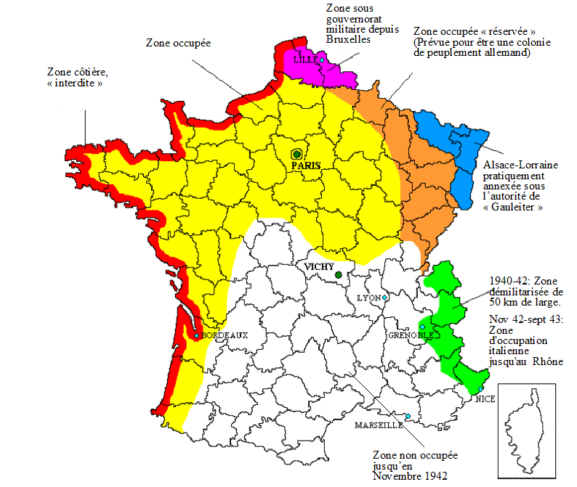
Fatos relevantes da época

Slide 14
Fatos relevantes da época
Na sequência deste tratado, o Reino Unido e a França de Vichy cortaram as relações diplomáticas em 5 de Julho de 1940.
A Terceira República Francesa foi extinta por votação pela Assembleia Nacional Francesa em 10 de Julho de 1940.
O regime de Vichy foi estabelecido no dia seguinte, tendo Pétain como seu chefe de Estado.
A Pétain foi concedido o poder de reescrever a Constituição Francesa, mas ele não o fez.
Em vez disso, insistiu em promulgar três decretos constitucionais que suspendiam a Constituição da Terceira República Francesa de 1875, transferindo ao mesmo tempo todos os poderes para si.

Slide 15
Fatos relevantes da época
Pétain designou Pierre Laval como seu Vice-Presidente e sucessor designado em 12 de Julho.
Pétain permaneceu nesta posição até 20 de Agosto de 1944.
Liberté, Egalité, Fraternité, o lema nacional, foi substituído por Travail, Famille, Patrie (trabalho, família e pátria).
Um outro vice-primeiro-ministro de Pétain foi François Darlan.
O ex-primeiro-ministro Paul Reynaud foi preso em Setembro de 1940 pelo governo de Vichy e sentenciado à prisão perpétua em 1941.
Joseph Darnand foi nomeado chefe da milícia de Vichy Milice, a polícia em tempo de guerra. Era um oficial da SS e tinha jurado lealdade a Hitler. A milícia era responsável pela supressão da resistência francesa e dos Maquis e ainda por promulgar as leis raciais alemãs.

Slide 16
Fatos relevantes da época
Henri Philippe Pétain
Marechal Henri Philippe Benoni Omer Joseph Pétain (Cauchy-à-la-Tour, 24 de abril de 1856 - Île d'Yeu, 23 de julho de 1951), mais conhecido como Marechal Pétain, foi um militar francês e líder do governo fantoche instalado na França pelos nazistas durante a Ocupação.
Pétain era considerado um herói pelos seus feitos na Primeira Guerra Mundial, mas foi julgado traidor por seus atos na Segunda Guerra Mundial. Ele foi sentenciado à pena de morte, pena convertida em prisão perpétua por Charles de Gaulle. Na prisão em Île d'Yeu, uma ilha ao largo da costa do Atlântico, onde ele logo se tornou inteiramente senil.
Acabou morrendo na prisão em Fort-de Pierre de Levée em 1951 aos 95 anos. Foi enterrado num cemitério marinho próximo a prisão. Várias solicitações já foram feitas, pedindo seu re-enterro no túmulo que tinha sido preparado para ele em Verdun.

Slide 17
Conclusões
Do filme, abstrai-se que foram violados uma infinidade de princípios, quais sejam:
Princípio da Anterioridade da Lei Penal – Não há crime sem lei penal anterior que o defina, tampouco pena sem a prévia cominação legal.
Princípio da lei penal no tempo - Considera-se praticado o crime no momento da ação ou omissão, ainda que outro seja o momento do resultado.
Princípio da Imparcialidade – Deve o juiz manter-se equidistante das partes, aplicando o Direito ao caso concreto. O que não é o caso em tela, pois os magistrados do Tribunal Especial foram nomeados com a única missão de condenar à morte seis inocentes.
Princípio da Legalidade – Ninguém pode ser condenado sem o devido processo legal. No filme (bem como diversos réus na história da Segunda Guerra), os réus foram condenados por um tribunal de exceção, feito para condená-los, máxime se eles já foram julgados anteriormente.
Princípio da Proporcionalidade – As penas imputadas aos réus era demasiadamente desproporcionais aos crimes por eles cometidos, tendo o Estado francês exacerbado a retribuição estatal.
Princípio do Juiz Natural – Os réus tinham o direito de serem julgados pelo juiz natural, não juízes escolhidos a dedo a fim, e também afim, de condená-los.
Princípio do Contraditório e Ampla Defesa – Os réus não tiveram sequer a mínima chance de defesa, haja vista seus próprios defensores terem sido nomeados pelas autoridades francesas que estavam interessadas na condenação, salvo exceções.
Princípio do Segundo Grau de Jurisdição – Toda sentença merece um reexame e, no caso em tela, a lei de exceção vedava expressamente qualquer tipo de recurso.
Princípio da prevalência do interesse do réu.
Princípio da publicidade – Mandaram que fechassem as portas do tribunal, ocultando da população a vergonha jurídica que se passava em seu interior.
Princípio da proibição de dupla punição e do duplo processo pelo mesmo delito -
Violou-se ainda o conceito de coisa julgada, pois os réus trazidos à Corte de exceção eram condenados – com e sem transito em julgado – e não poderiam passar por novo julgamento que os asseverasse a pena, ocorrendo o bis in idem e revisão criminal pro societat, que é vedado nos regimes jurídicos dos Estados Democráticos de Direito.

